Slide 1
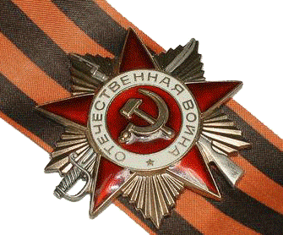
Улицы Победы
Автор презентации
Безоян Оксана, ученица 10 «А» кл.
школы № 30 города Энгельса
Саратовской области
Руководитель
Нефёдова Евгения Николаевна,
учитель школы № 30
города Энгельса
Саратовской области
2012 год

Slide 2
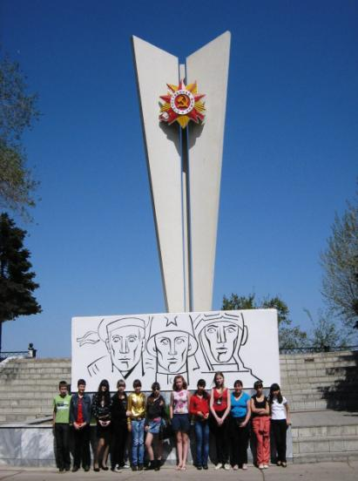
Историю любого города можно
узнать по названиям улиц.
Многие улицы города Энгельса носят имена людей, чья судьба была связана с жизнью города или имела особое значение для энгельсских жителей.
Мне хочется вспомнить некоторых героев Великой Отечественной войны, чьи имена носят улицы нашего города.
Я с одноклассниками у памятника
на набережной реки Волги
в г. Энгельсе
Notes:
далее

Slide 3
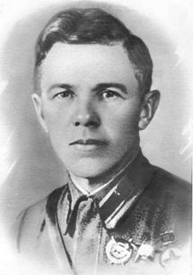
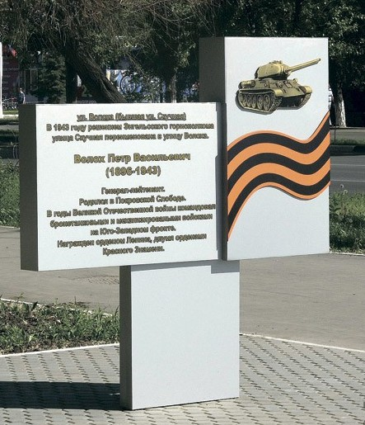
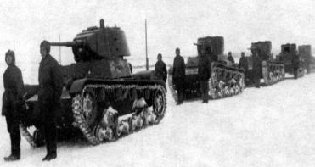
Одна из центральных улиц города Энгельса носит имя нашего земляка, почётного гражданина г. Энгельса генерал - лейтенанта бронетанковых войск Петра Васильевича Волоха. Он родился в конце XIX века в нашем городе.
В августе 1943 года южнее города Изюм, на Украине, танкисты под командованием генерала Волоха выиграли тяжёлый бой. Сам генерал был убит осколком снаряда.

Slide 4
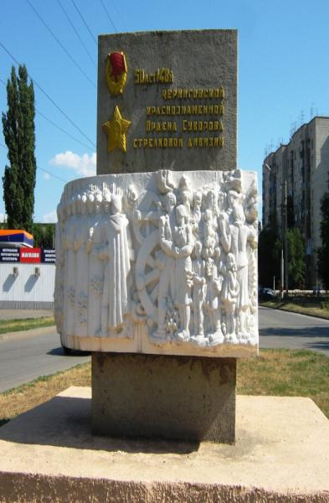
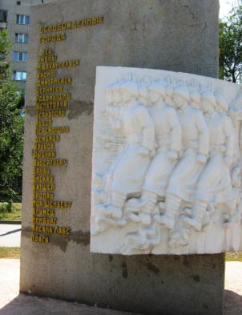
В июне 1941 года из Энгельса отправилась на фронт 148-я энгельсская стрелковая дивизия. За освобождение города Чернигова в Белоруссии 148-й стрелковой дивизии было присвоено наименование Черниговская.
Одна из улиц нашего города носит имя прославленной дивизии.
Памятник в г. Энгельсе
на улице 148-й Черниговской дивизии

Slide 5
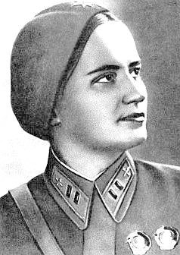
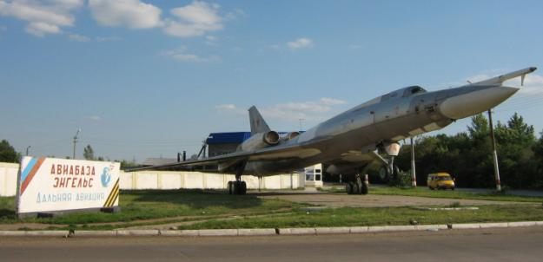
По соседству
с улицей 148-й Черниговской дивизии расположена улица имени Марины Михайловны Расковой,
Героя Советского Союза
Марина Раскова командовала женским авиаполком, находившимся в городе Энгельсе.
Лётчиц немцы прозвали «ночными ведьмами»

Slide 6
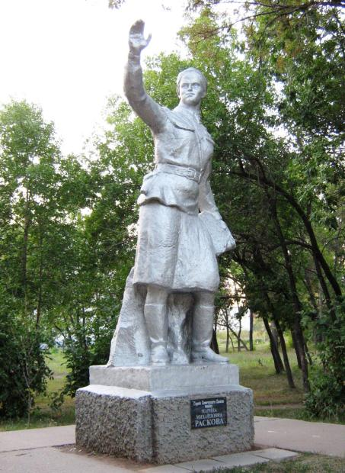
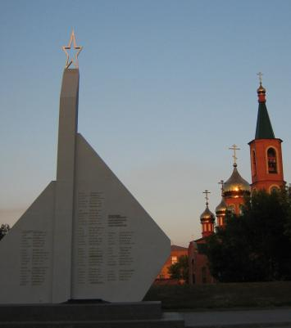
Эти девушки сражались смело, дерзко. Многие из них стали Героями Советского Союза,
в том числе и посмертно
Памятник Марине Расковой
и мемориальная доска с именами погибших установлены
у школы № 15
города Энгельса

Slide 7
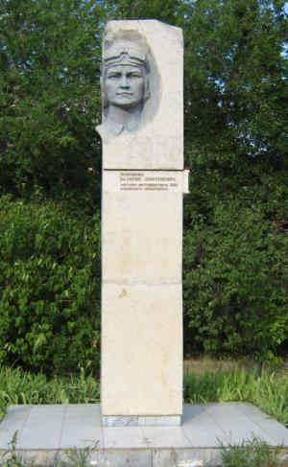
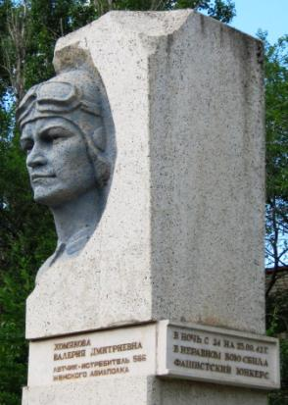
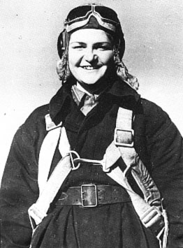
Старший лейтенант авиаполка Валерия Хомякова была первой женщиной, сбившей в ночном бою немецкий бомбардировщик.
Она погибла в энгельсском небе.
Имя лётчицы Валерии Хомяковой носит одна из школ города Энгельса
Валерия Хомякова (фото 1942 г.)
Обелиск у школы №5
города Энгельса

Slide 8
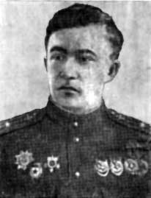
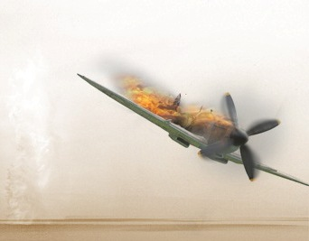
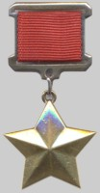
Одна из улиц, расположенных у берега Волги, носит имя
Виктора Александровича Кондакова,
Героя Советского Союза.
Звание Героя Советского Союза нашему земляку присвоено посмертно в 1944 году за 160 успешных бомбардировочно-штурмовых ударов по врагу, 5 лично сбитых самолётов противника и проявленные при этом
доблесть и мужество.

Slide 9
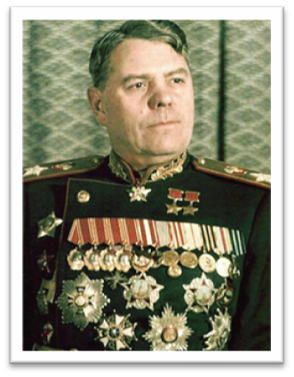
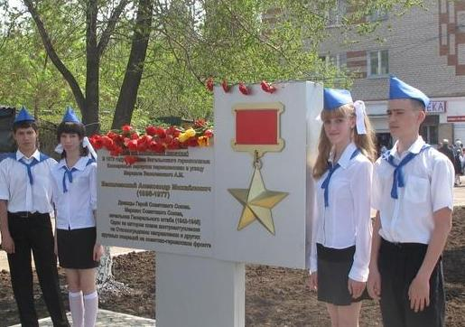
Многие мои одноклассники живут на улице имени Маршала Василевского – знаменитого полководца Великой Отечественной войны.
Александр Михайлович Василевский был одним из авторов плана контрнаступления на Сталинградском направлении. Поскольку г. Энгельс в 1942 - 1943 гг. был оперативным тылом Сталинградского фронта и внёс определённый вклад в дело Победы, наименование улицы именем маршала Василевского было вполне оправдано.

Slide 10
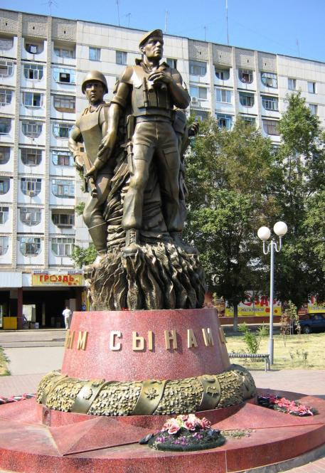
Годы идут, наш город растёт, в нём появляются
новые улицы. Хочется, чтобы жители города Энгельса не забывали славные имена героев
и подвиги наших земляков
Памятник
«Верным сынам Отечества»
установлен 8 мая 2007 года в городе Энгельсе на проспекте
Ф. Эгнгельса

Slide 11
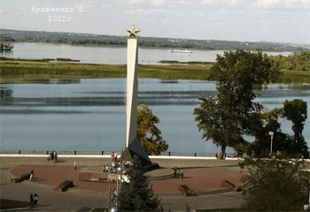
С праздником, любимый город!
С Днём Победы!

